Slide 1
Sistema Operativo Gestione dei processi Algoritmi di scheduling
Unità 4 – Lezione 3 – Gestione del processore

Slide 2
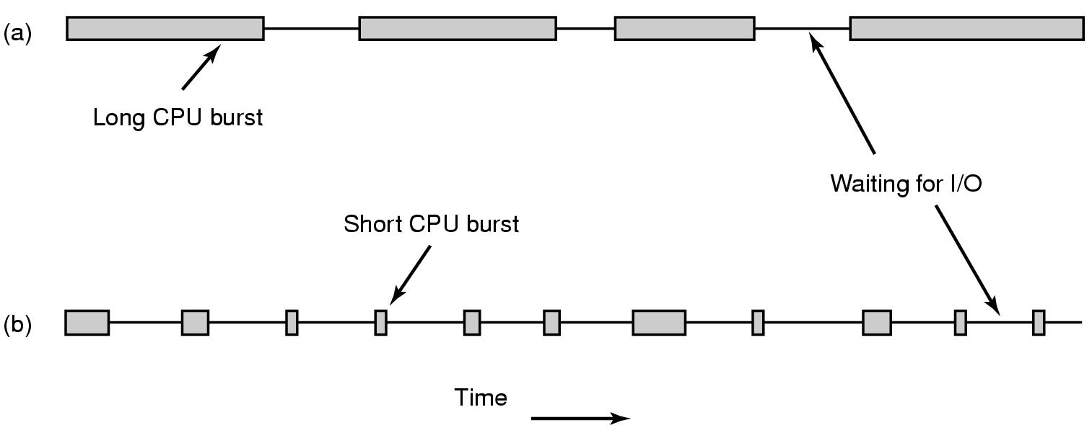
Processi CPU bound e I/O bound
L’esecuzione di un processo consiste in fasi di elaborazione CPU e fasi di attesa I/O
Il processi possono essere caratterizzati come
CPU bound: maggior parte del tempo speso usando la CPU
I/O bound: maggior parte del tempo speso ad attendere operazioni di I/O
Obiettivo
avere sempre processi
presenti nelle code dei processi
pronti e dei dispositivi

Slide 3
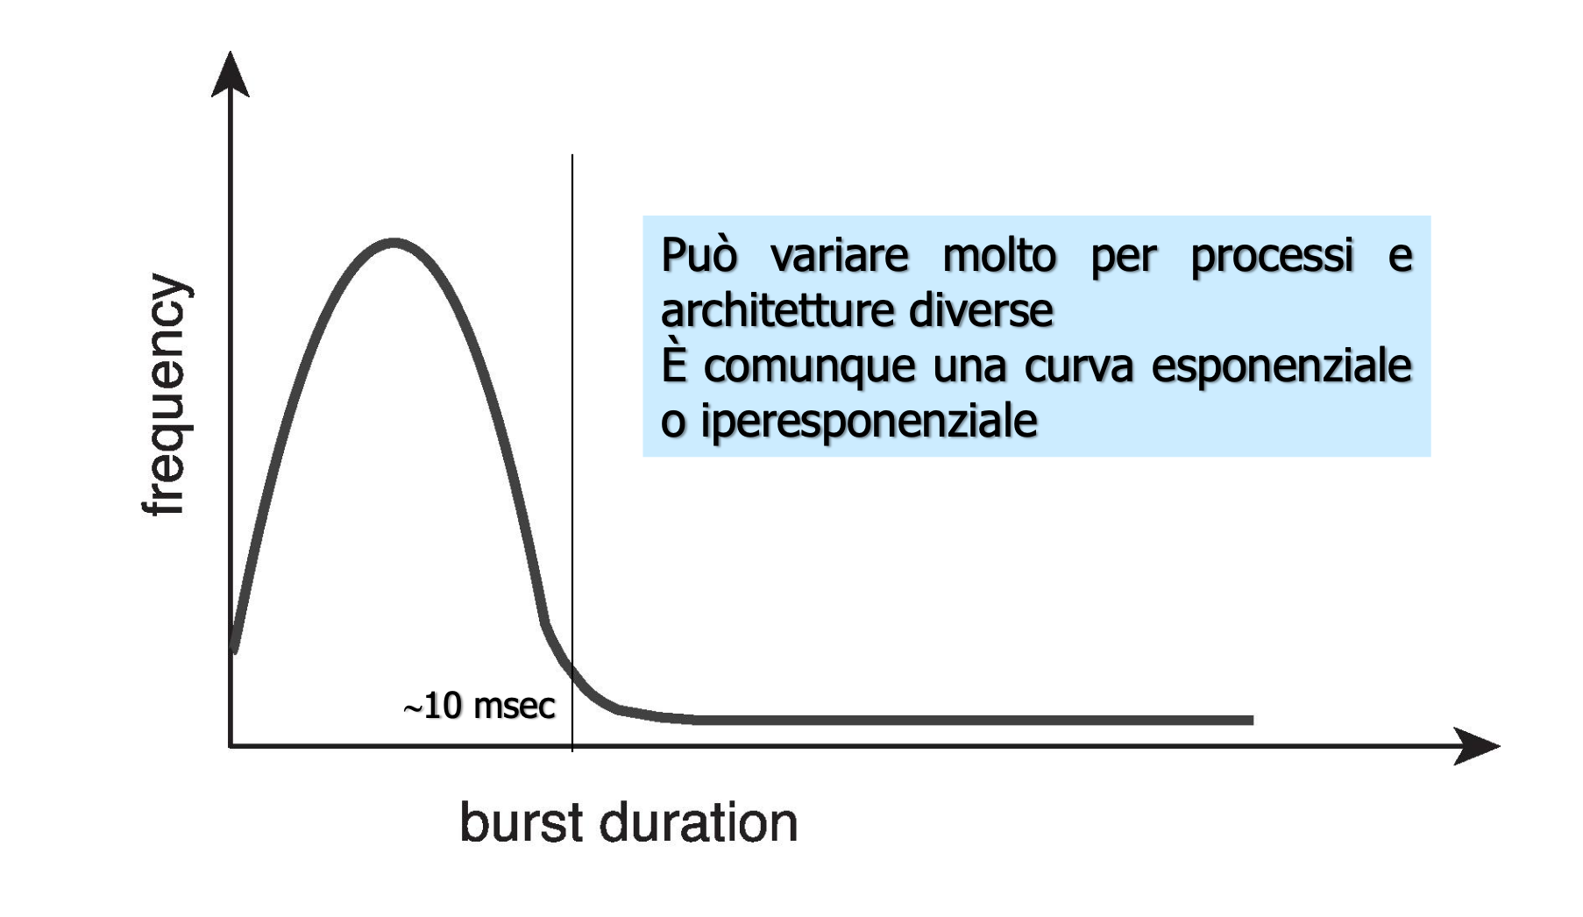
Durata operazioni CPU e frequenza

Slide 4
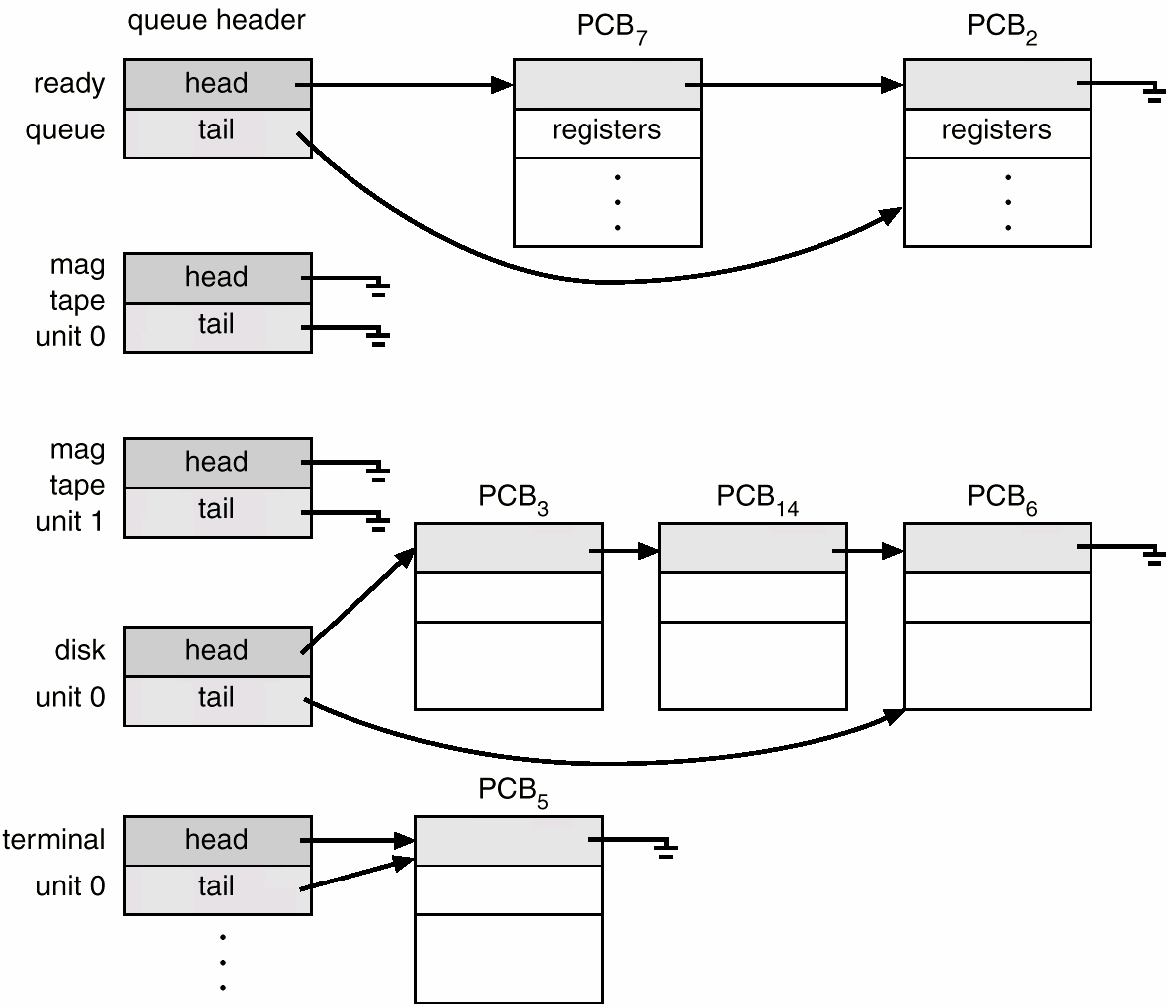
PCB e code
Multiprogrammazione: impiegare al massimo la CPU tenendo in memoria numerosi processi in attesa di essere eseguiti
Abbiamo detto che SO mantiene diverse code, liste di PCB per i processi attivi
Le PCB dei processi si spostano tra le varie code
I processi che non sono in CPU sono in una coda
Context switch, overhead di sistema
Dispatcher:
Cambio di contesto
Passaggio user mode
Salto posizione programma utente per riavviare esecuzione

Slide 5
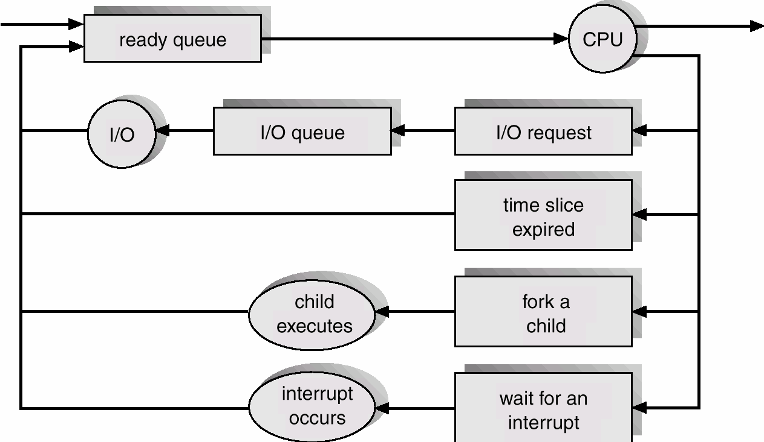
Scheduler
Lo scheduler è la parte del SO che decide quale tra i processi in ready queue deve utilizzare la CPU (scheduler a breve termine)
Deve essere chiamato molto spesso (circa 100msec)
Deve essere veloce (circa 1 msec)
Ci sono altri tipi di scheduler
A lungo termine: seleziona quali processi vengono caricati dalla memoria secondaria
A medio termine: rimuove processi da memoria e da contesa CPU facilitando compito scheduler breve termine

Slide 6
Pre-emptive e non
Da stato running a wait (e.g., richiesta I/O o richiesta attesa terminazione figlio)
Da stato running a ready (e.g., segnale interrupt)
Da wait a ready (e.g., fine operazione I/O)
Processo termina
Casi 1 e 4 non comportano scelta di scheduling e sono senza prelazione
Uno scheduler può operare in maniera
Pre-emptive (con prelazione)
Processi rimossi da CPU
Essenziale per SO interattivi e time-sharing general purpose
Costosta per I cambi di contesto
Anche più complicato da gestire (e.g., condivisione dati tra processi)
Si ripercuote anche su progettazione nucleo
Non preemptive (senza prelazione)
I processi mantengono uso CPU fino al loro completamento
Processi poco importanti possono far ritardare quelli importanti
Sistemi batch e spesso anche real-time

Slide 7
Obiettivi di scheduling
Max. utilizzo CPU (% CPU, Burst CPU)
Max. Throughput produttività del sistema, quanti processi sono completati nell’unità di tempo
Min. Turnaround Time tempo di completamento, quanto passa da quando processo ha iniziato esecuzione e da quando la completa (somma dei tempi passati in attesa nelle code, in esecuzione e in operazioni I/O)
Min. Tempo attesa tempo speso in attesa nella ready queue. Si ottiene dalla somma degli intervalli di attesa
Min. Tempo risposta tempo che intercorre tra la sottomissione di una richiesta e la prima risposta prodotta
*Nota: si ottimizzano in genere i valori medi, in alcuni casi i valori minimi o massimi

Slide 8
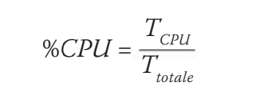
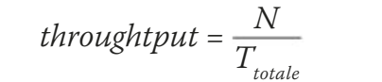

Obiettivi di scheduling
Max. utilizzo CPU (% CPU, Burst CPU)
Max. Throughput produttività del sistema, quanti processi sono completati nell’unità di tempo
Min. Turnaround Time tempo di completamento, quanto passa da quando processo ha iniziato esecuzione e da quando la completa (somma dei tempi passati in attesa nelle code, in esecuzione e in operazioni I/O)
Min. Tempo attesa tempo speso in attesa nella ready queue. Si ottiene dalla somma degli intervalli di attesa
Min. Tempo risposta tempo che intercorre tra la sottomissione di una richiesta e la prima risposta prodotta
*Nota: si ottimizzano in genere i valori medi, in alcuni casi i valori minimi o massimi

Slide 9
Obiettivi di scheduling
Concetto di fairness: equità (dare ad ogni processo una prozione equa della CPU)
Bilanciamento (tenere occupate tutte le parti del sistema)
Uso della CPU (tenere sempre occupata la CPU)
Politiche di controllo, verificare che le politiche siano messe in atto
Nota: sistemi differenti possono avere obiettivi differenti
Sistemi batch
Throughput (massimizzare job per unità di tempo)
Turnaround time (minimizzare il tempo di esecuzione)
Sistemi interattivi
Response time (minimizzare I tempi di risposta)
Sistemi Real-time
Rispettare le scadenze

Slide 10
Algoritmi di Scheduling

Slide 11
Iniziamo a vedere gli algoritmi di scheduling
Visione semplicata
Negli esempi ed esercizi si considera una sola sequenza di operazioni della CPU (durata epressa in millisecondi)
Le misure di confronto sono tempo di attesa medio e tempo di completamento medio ma ci sono misure più complicate

Slide 12
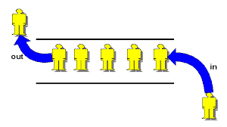
FCFS – First Come First Served
Il più semplice, algoritmo di scheduling in ordine di arrivo
Non preemptive (senza prelazione)
Un processo lascia la CPU se termina o se chiede I/O
Coda FIFO (First In First Out)
Quando un processo entra nella code dei procesi pronti si collega il suo PCB all’ultimo elemento della code
La CPU viene assegnata al processo il cui PCB si trova in testa alla coda

Slide 13
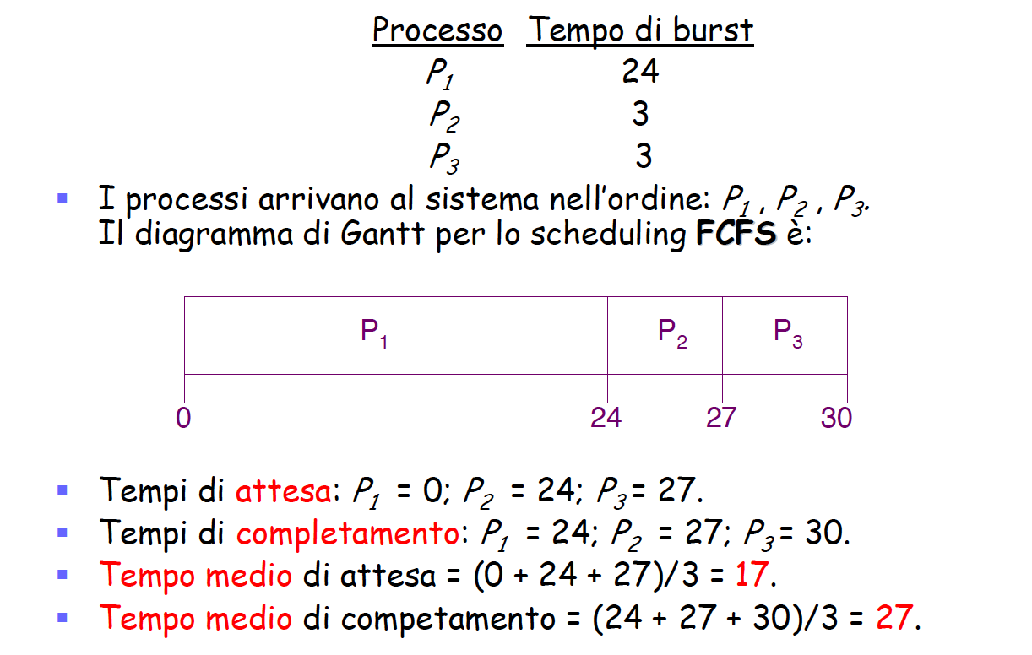
FCFS esempio
Può un tempo di attesa medio molto lungo che dipende dall’ordine di arrivo dei processi

Slide 14
FCFS esempio
Se ordine di arrivo è P₂, P₃ e P₁
Create diagramma di Gantt
Calcolate i tempi medi di attesa e completamento
Può un tempo di attesa medio molto lungo che dipende dall’ordine di arrivo dei processi

Slide 15
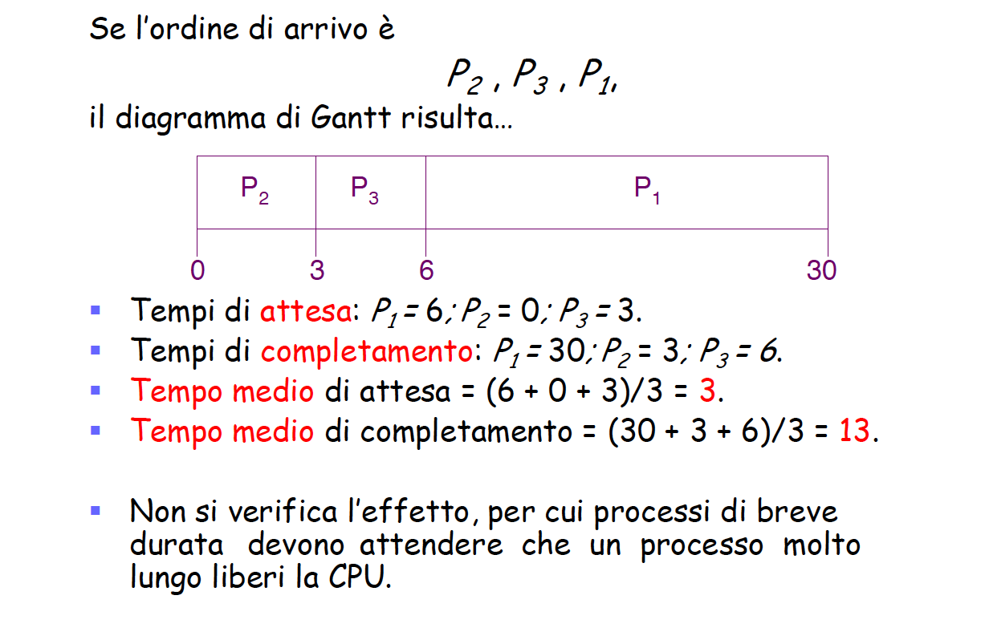
FCFS esempio
Può un tempo di attesa medio molto lungo che dipende dall’ordine di arrivo dei processi

Slide 16
FCFS considerazione (1)
Caratteristiche
il tempo di attesa è basato sui job CPU bound
l’utilizzo della CPU può essere bassa (se non sono tutti CPU bound)
produce una bassa utilizzazione dei dispositivi di I/O
Non adatto per i sistemi time-sharing perché non garantisce affatto interattività
Va ancora peggio per i sistemi real-time, perché non è pre-emptive
Potrebbe andare bene per i sistemi a lotti batch

Slide 17
FCFS considerazioni (2)
Un processo CPU bound e molti I/O bound
Mentre il processo CPU bound gli altri completano le operazioni di I/O e si spostano nella ready queue. Tutti I processi sono in ready queue e i dispositivi di I/O sono inattivi
Il processo CPU bound si sposta a fare I/O. I process I/O bound usano CPU e sono in wait per I/O. La CPU rimane inattiva
Il processo CPU torna ad usare la CPU e di nuovo I/O dispositive inattivi
Effetto convoglio:
Tutti I processi attendono che un lungo processo liberi la CPU causando una riduzione dell’uso di CPU e delle risorse (non buon bilanciamento)
Sarebbe meglio eseguire prima I processi più brevi
Non ottimale per I sistemi time-sharing

Slide 18
Shortest-Job-First (SJF)
Scheduling per brevità: si associa a ciascun processo la lunghezza del suo burst di CPU successivo. Si opera lo scheduling in base al tempo rimanente dei processi (i.e., mando in esecuzione chi dura meno)
Due opzioni
Non pre-emptive
Pre-emptive se arriva un nuovo processo con burst di CPU minore del tempo rimasto per il proccesso corrente, il nuovo processo ha prelazione su CPU (detto Shortest Remaining Time First – SRTF)
Algoritmo ottimale, rende minimo il tempo medio d’attesa

Slide 19
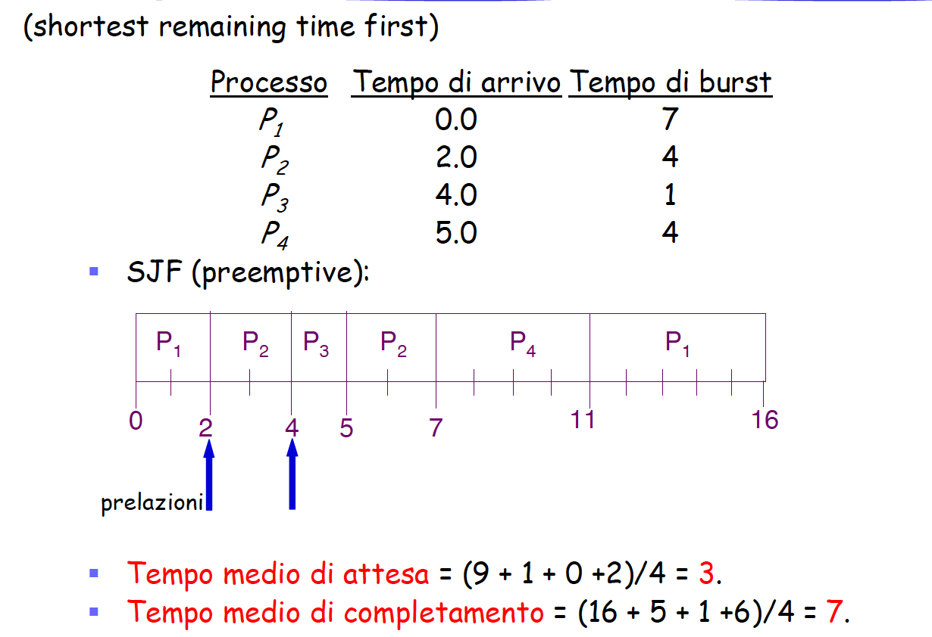
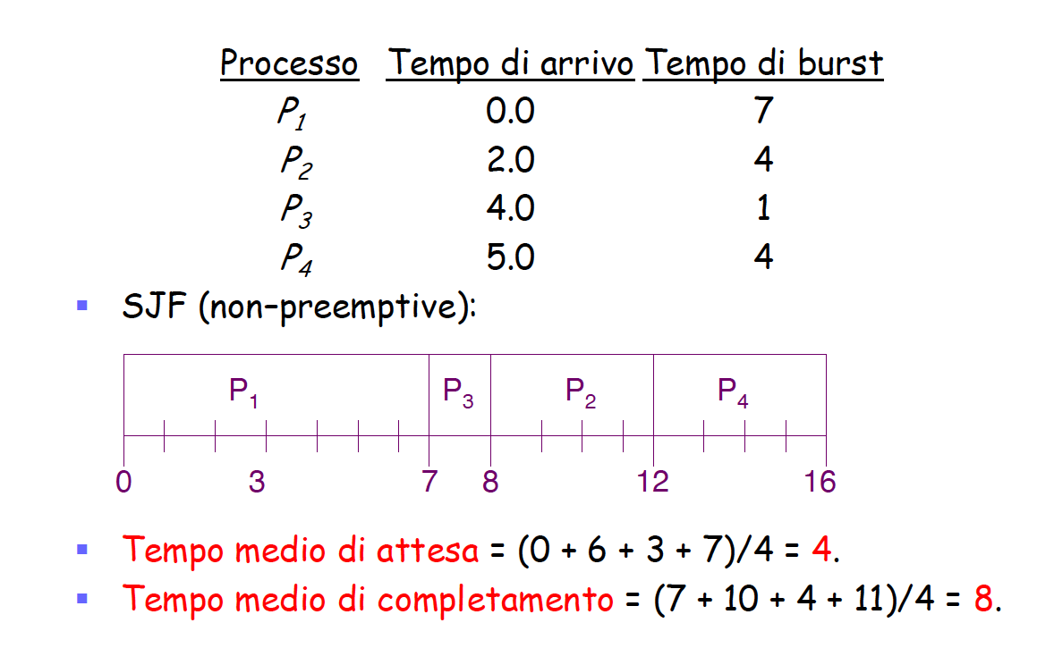
SJF esempio
PREEMPTIVE
NON PREEMPTIVE
Nota: a parità di burst FCFS, P2 prima di P4
Notes:
P1 7 poi 5
P2 4 poi 2
P3 1 fine
P4 4

Slide 20
SJF esempio – non pre-emptive
NON PREEMPTIVE
Nota: a parità di burst FCFS, P2 prima di P4
Notes:
P1 7 poi 5
P2 4 poi 2
P3 1 fine
P4 4

Slide 21
SJF esempio – non pre-emptive
NON PREEMPTIVE
Nota: a parità di burst FCFS, P2 prima di P4
Notes:
P1 7 poi 5
P2 4 poi 2
P3 1 fine
P4 4

Slide 22
SJF esempio preemptive
PREEMPTIVE
Notes:
P1 7 poi 5
P2 4 poi 2
P3 1 fine
P4 4

Slide 23
SJF esempio preemptive
PREEMPTIVE
Notes:
P1 7 poi 5
P2 4 poi 2
P3 1 fine
P4 4

Slide 24
SJF esempio preemptive calcoli
PREEMPTIVE
P1 attende
tempo arrivo t0
eseguito per 2 millisecondi t0-t2: attesa 0
riprende a t11: attesa 9 (t11 – t2)
P2 attende
tempo arrivo t2
eseguito per 2 millisecondi t2 - t4: attesa 0
riprende a t5: attesa 1 (t5- t4)
P3 attende 0
P4 attende
tempo arrivo t5
eseguito per 4 millisecondi t7-t11: attesa 2 (t7-t5)
Completamento: tempo di fine – tempo di arrivo
P1 t16 – t0 = 16
P2 t7 – t2 = 5
P3 = t5-t4 = 1
P4 = t11 – t5 = 6
Notes:
P1 7 poi 5
P2 4 poi 2
P3 1 fine
P4 4

Slide 25
Esercizio in classe
Processo | Istante arrivo | Durata sequenza
P1 | 0 | 8
P2 | 1 | 4
P3 | 2 | 9
P4 | 3 | 5
4 processi
Calcolare il tempo medio d’attesa e il tempo medio di completamento con FCFS SJF e SRTF

Slide 26
FCFS soluzione
Processo | Istante arrivo | Durata sequenza
P1 | 0 | 8
P2 | 1 | 4
P3 | 2 | 9
P4 | 3 | 5
P1 attende 0
P2 attende 8-1
P3 attende 12-2
P4 attende 21 - 3
Tempo media attesa (0 + 7+10 +18)/4 = 8,75
Completamento: tempo di fine – tempo di arrivo
P1 completa 8 -0 = 8
P2 12 – 1 = 11
P3 21 – 2 = 19
P4 = 26 – 3 = 23
Tempo medio: (8+11+19+23)/4 = 15,25
P1 | P2 | P3 | P4
0 8 12 21 26

Slide 27
SJF soluzione
Processo | Istante arrivo | Durata sequenza
P1 | 0 | 8
P2 | 1 | 4
P3 | 2 | 9
P4 | 3 | 5
P1 attende 0
P2 attende 8-1
P3 attende 17-2
P4 attende 12-3
Tempo media attesa (0 + 7+15+9)/4 = 7,75
Completamento: tempo di fine – tempo di arrivo
P1 completa 8 -0 = 8
P2 12 – 1 = 11
P3 26 – 2 = 24
P4 = 17 – 3 = 14
Tempo medio: (8+11+24+14)/4 = 14,25
P1 (8) | P2 (4) | P4 (5) | P3 (9)
0 8 12 17 26

Slide 28
SRTF soluzione
Processo | Istante arrivo | Durata sequenza
P1 | 0 | 8
P2 | 1 | 4
P3 | 2 | 9
P4 | 3 | 5
P1 attende 0 + (10-1) = 9
P2 attende 1-1 = 0
P3 attende 17-2 = 15
P4 attende 5-3 = 2
Tempo media attesa (9+0+15+2)/4 = 6,5
Completamento: tempo di fine – tempo di arrivo
P1 completa 17 – 0 = 17
P2 5-1= 4
P3 26 – 2 = 24
P4 = 10 – 3 = 7
Tempo medio: (17+4+24+7)/4 = 13
P1 (1) | P2 (4) | P4 (5) | P1 (7) | P3 (9)
0 1 5 10 17 26
prelazione

Slide 29
SJF e SRFT considerazioni
Problema:
La durara della CPU non la posso calcolare, posso solo stimarla (media esponenziale usando i burst vecchi e recenti, pesando meno i vecchi e di più i recenti)
Notes:
L'algoritmo Shortest Remaining Time First (SRTF), anche noto come Shortest Remaining Time Next (SRTN), è un algoritmo di scheduling preemptive utilizzato dai sistemi operativi per gestire l'esecuzione dei processi. SRTF viene utilizzato in diversi scenari e contesti a causa delle sue proprietà e vantaggi. Ecco alcune situazioni e ragioni per cui l'algoritmo SRTF potrebbe essere utilizzato:
### 1. Sistemi Interattivi:
- **Minimizzazione del Tempo di Risposta:** SRTF tende a favorire i processi con brevi burst di CPU rimanenti, il che può contribuire a minimizzare il tempo di risposta, un aspetto cruciale nei sistemi interattivi.
### 2. Applicazioni Time-Sensitive:
- **Applicazioni che Richiedono Risposte Rapide:** In applicazioni o sistemi che richiedono risposte rapide e tempi di risposta brevi, come i sistemi di controllo in tempo reale o le applicazioni multimediali, SRTF può essere utilizzato per ridurre il ritardo e garantire tempi di risposta rapidi.
### 3. Ambienti con Carichi di Lavoro Prevedibili:
- **Carichi di Lavoro con Burst di CPU Conosciuti:** In ambienti dove i burst di CPU dei processi sono conosciuti o prevedibili, SRTF può essere utilizzato per ottimizzare l'utilizzo della CPU e minimizzare il tempo di attesa dei processi.
### 4. Sistemi con Processi CPU-Bound e I/O-Bound:
- **Equilibrio tra Processi CPU-Bound e I/O-Bound:** SRTF può essere utilizzato in sistemi che hanno una miscela di processi CPU-bound e I/O-bound per assicurare che i processi I/O-bound, che spesso hanno brevi burst di CPU, siano serviti rapidamente, migliorando l'efficienza complessiva del sistema.
### 5. Sistemi dove la Prevenzione della Starvation è Gestita:
- **Meccanismi di Prevenzione della Starvation:** Poiché SRTF può causare starvation per i processi con lunghi burst di CPU, viene utilizzato in sistemi dove ci sono meccanismi aggiuntivi per prevenire la starvation, come l'aging, che aumenta gradualmente la priorità dei processi in attesa.
### 6. Sistemi dove l'Overhead di Scheduling è Accettabile:
- **Ambienti dove l'Overhead è Tollerabile:** SRTF può introdurre un overhead di scheduling a causa della necessità di determinare frequentemente il processo con il minor tempo rimanente. Pertanto, viene utilizzato in sistemi dove questo overhead è accettabile o non critico per le prestazioni del sistema.
### Note:
- **Non Ideale per Tutti gli Ambienti:** Nonostante i suoi vantaggi in termini di minimizzazione del tempo di attesa, SRTF non è sempre l'ideale per tutti gli ambienti o applicazioni a causa dell'overhead di scheduling e del potenziale problema di starvation.
In sintesi, l'algoritmo SRTF viene utilizzato quando il sistema ha l'obiettivo di minimizzare il tempo di attesa e il tempo di risposta dei processi, e quando i vantaggi, come la riduzione del tempo di attesa, superano gli svantaggi, come l'overhead di scheduling e il potenziale per la starvation.

Slide 30
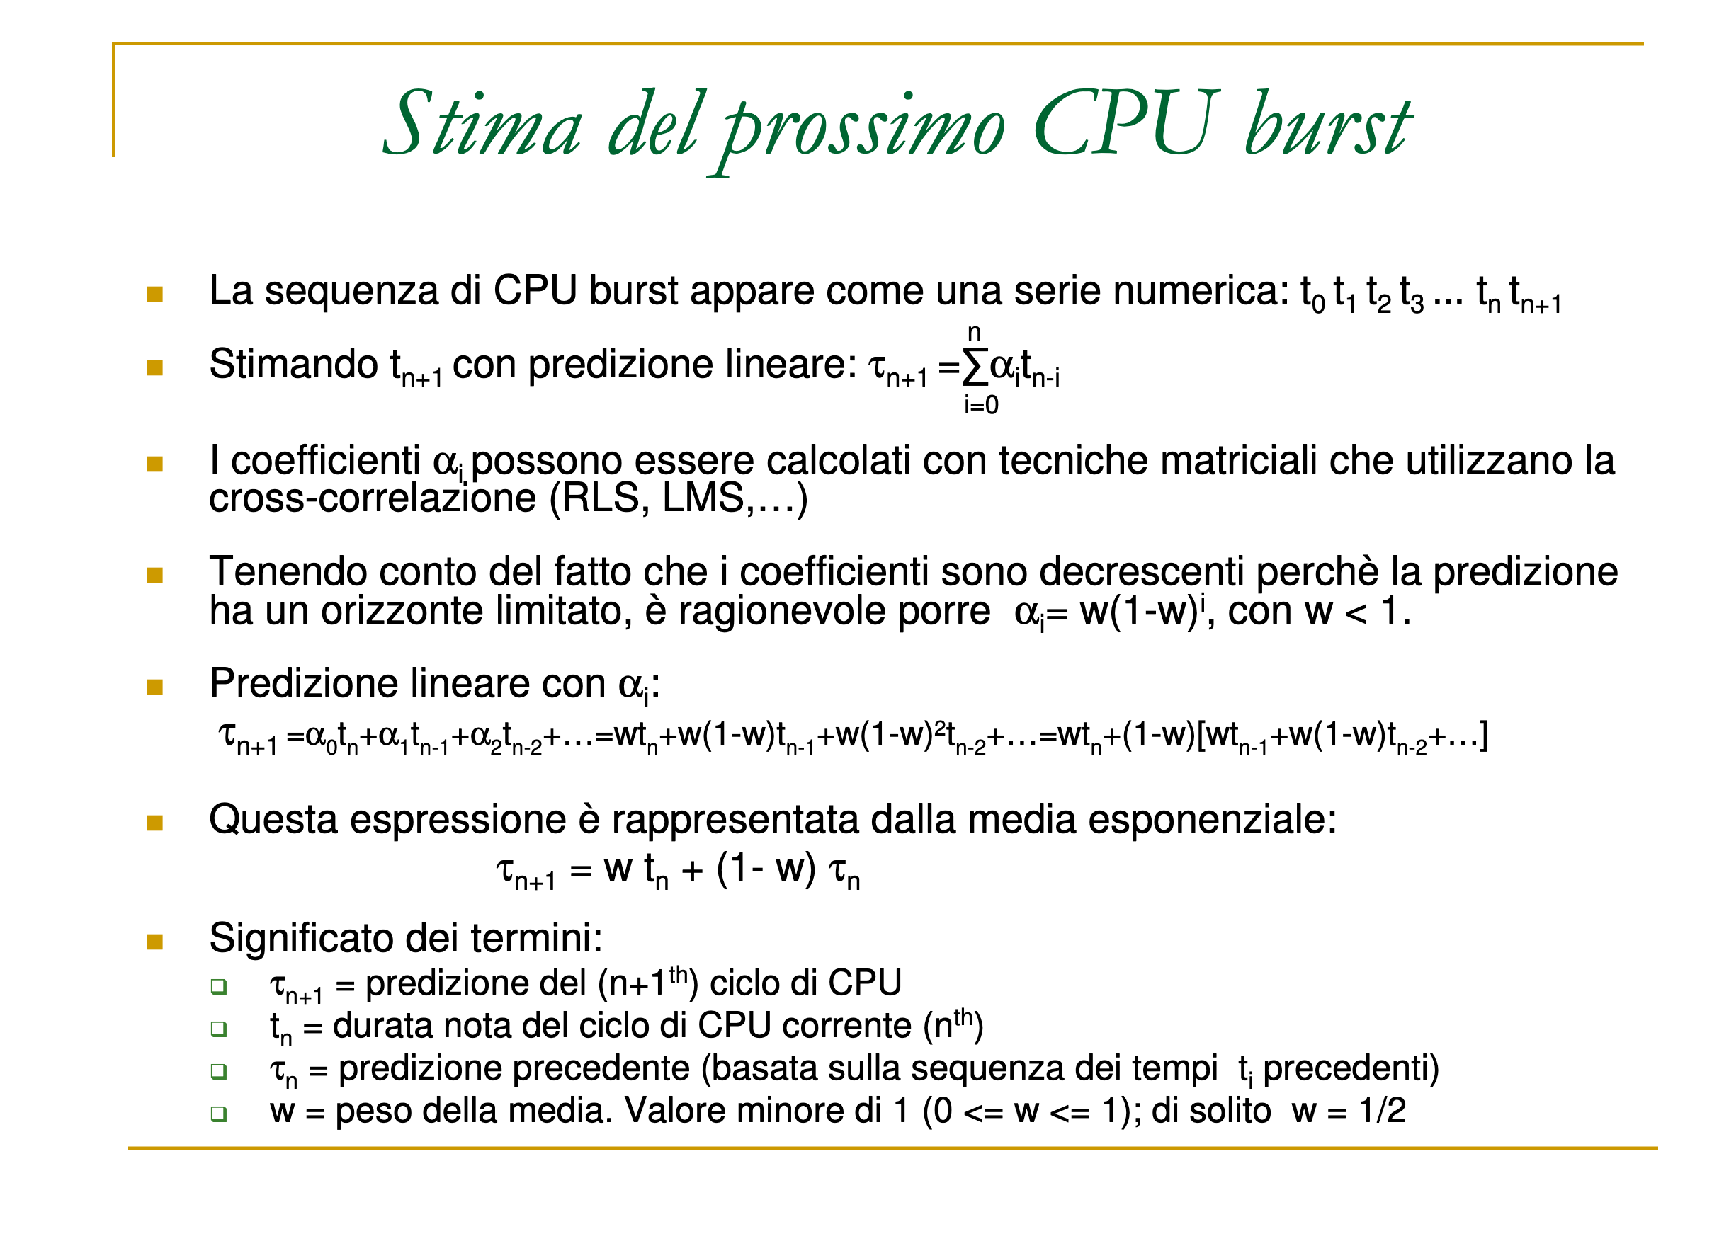
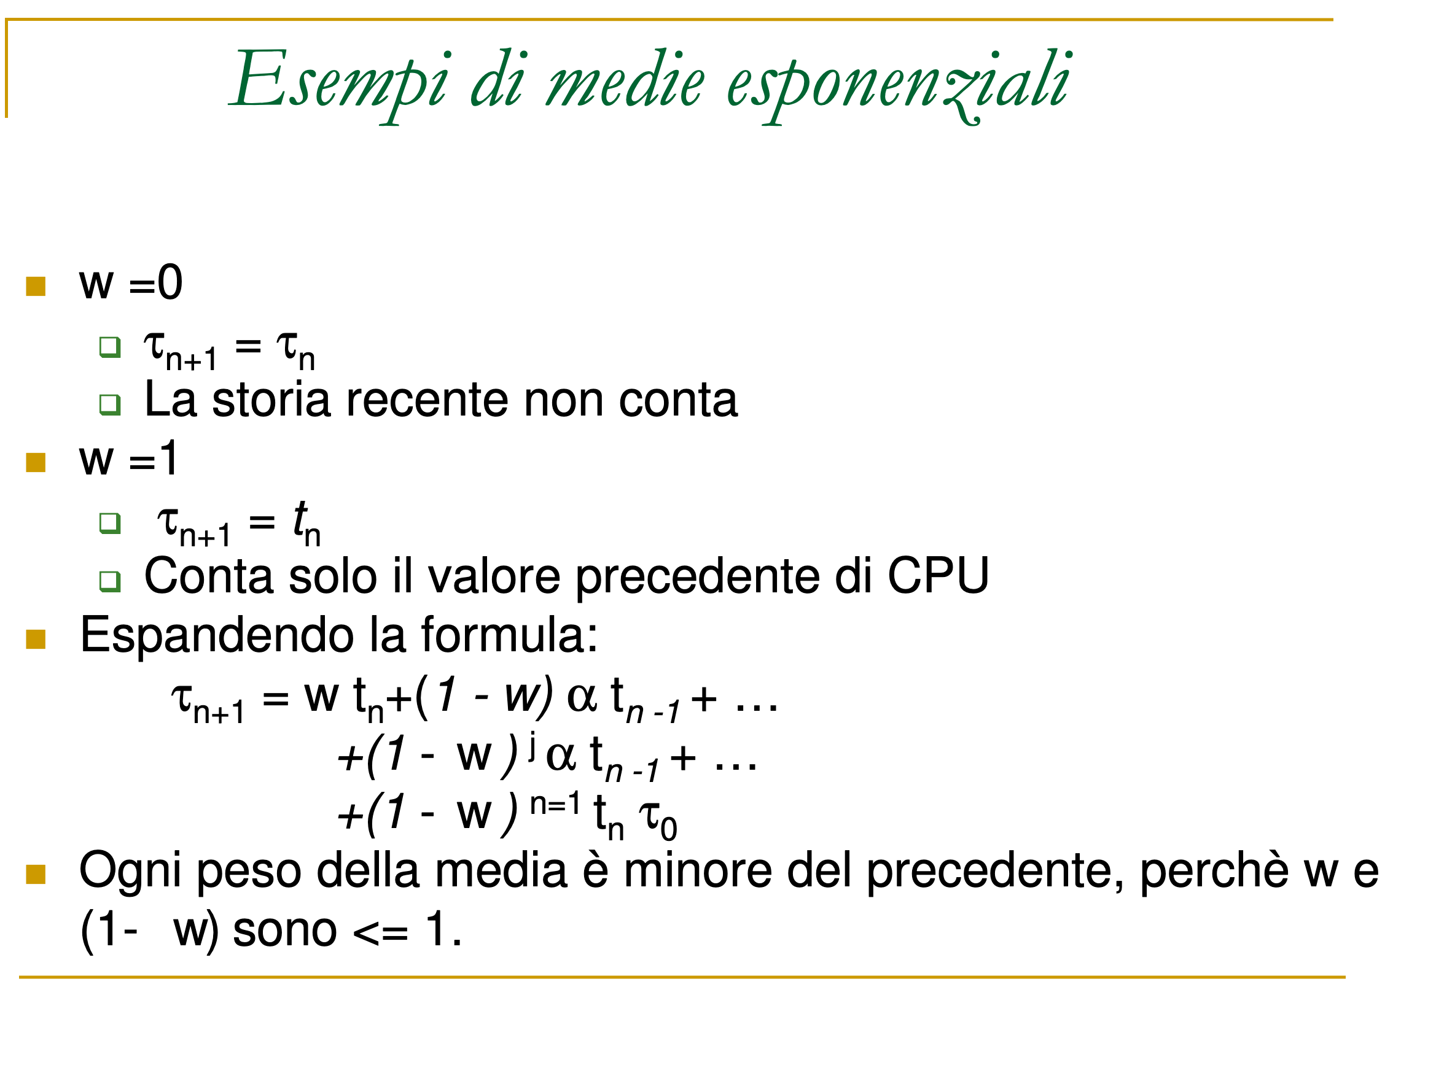

Slide 31
Scheduling con priorità
L’algoritmo SJF è un caso particolare dell’algoritmo di scheduling con prioritá: si associa una priorità ad ogni processo
Se priorità uguale, FCFS
SJF: la priorità è rapprsentata dal successivo tempo di burst
Convenzione: numeri bassi prioritá bassa (Windows Linux)
Lo scheduling con prioritá può essere con o senza prelazione
La prioritá può derivare da:
Importanza processo, tipo limiti di tempo, requisiti memoria, numero file aperti, trapporto tra lunghezza media seuqenze operazioni I/O e operazioni CPU
Possono anche essere esterne: processi di un dipartimento eseguiti prima di altri etc.

Slide 32
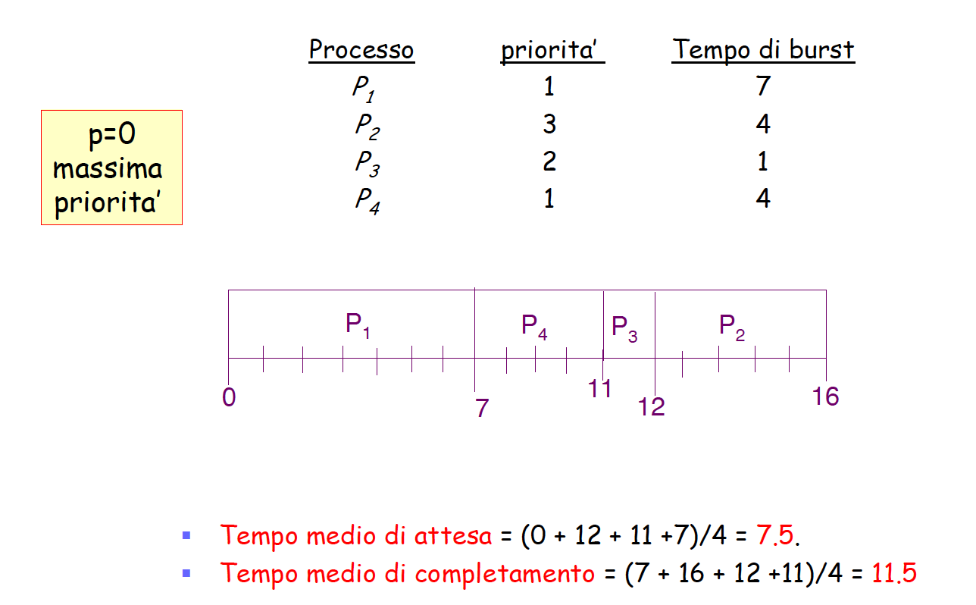
Esempio priorità senza prelazione

Slide 33
Starvation (attesa indefinita)
Letteralmente… morte per inedia!
Un algoritmo di scheduling con priorità darà sempre precedenza ai processi con priorità più alta se questi continuano ad arrivare. I processi con priorità bassa… muoiono di fame, non accedono mai alla CPU
SJF: Processi molto lunghi tendono a non essere eseguii se continuano ad arrivare processi brevi… che succede?
Corre voce che, quando fu fermato l’IBM 7094 al MIT, nel 1973, si scroprì che un processo con bassa priorità sottoposto nel 1967, non era ancora stato eseguito
CHE SI FA?

Slide 34
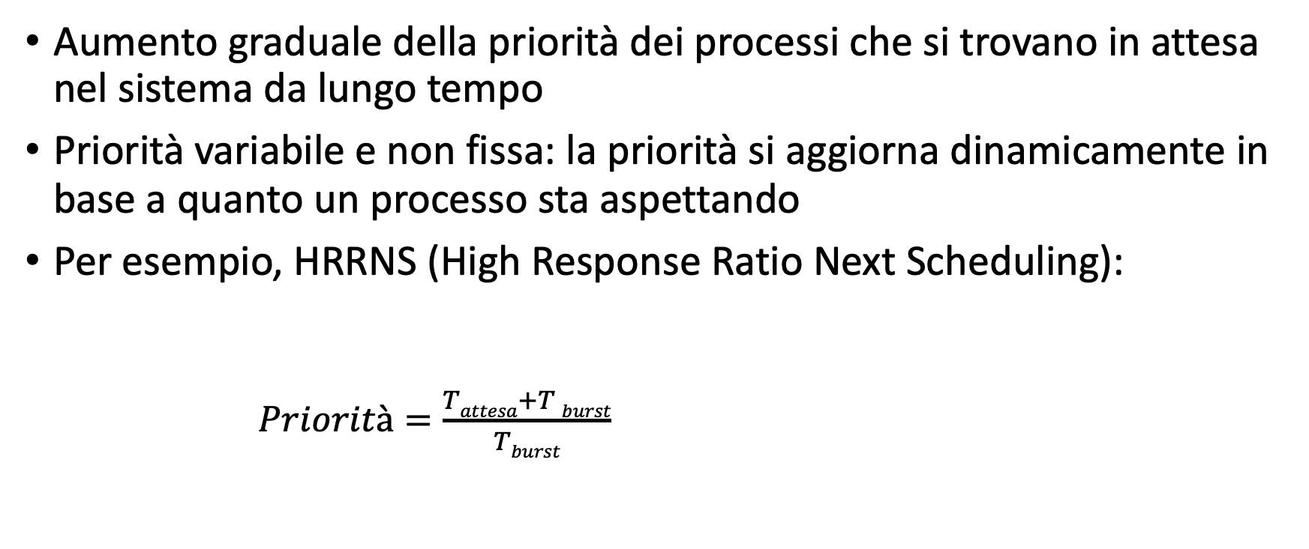
Aging (invecchiamento)
Aumento graduale della priorità dei processi che si trovano in attesa nel sistema da lungo tempo
Priorità variabile e non fissa: la priorità si aggiorna dinamicamente in base a quanto un processo sta aspettando
Per esempio, HRRNS (High Response Ratio Next Scheduling):
$Priorità=\frac{Tattesa+T burst}{Tburst}$
Favorisce chi ha atteso molto
Favorisce I processi corti

Slide 35
Round Robin – scheduling circolare
Progettato appositamente per sistemi time-sharing
A ciascun processo viene allocata una piccola unità di tempo di CPU (quanto di tempo o timeslice), 10-100 millisecondi.
Trascorso il tempo, il processo è forzato a rilasciare la CPU e riaccodato nella ready queue (preemptive per definizione)
Se il processo finisce prima del quanto di tempo, rilascia volontariamente la CPU
La ready queue è una coda FIFO
Richiede un temporizzatore, un clock, che invia un segnale quando scade il tempo
Con questo algoritmo tutti i processi sono trattati allo stesso modo, in una sorta di “correttezza” (fairness), e possiamo essere certi che non ci sono possibilità di starvation perché tutti a turno hanno diritto a utilizzare la CPU.

Slide 36
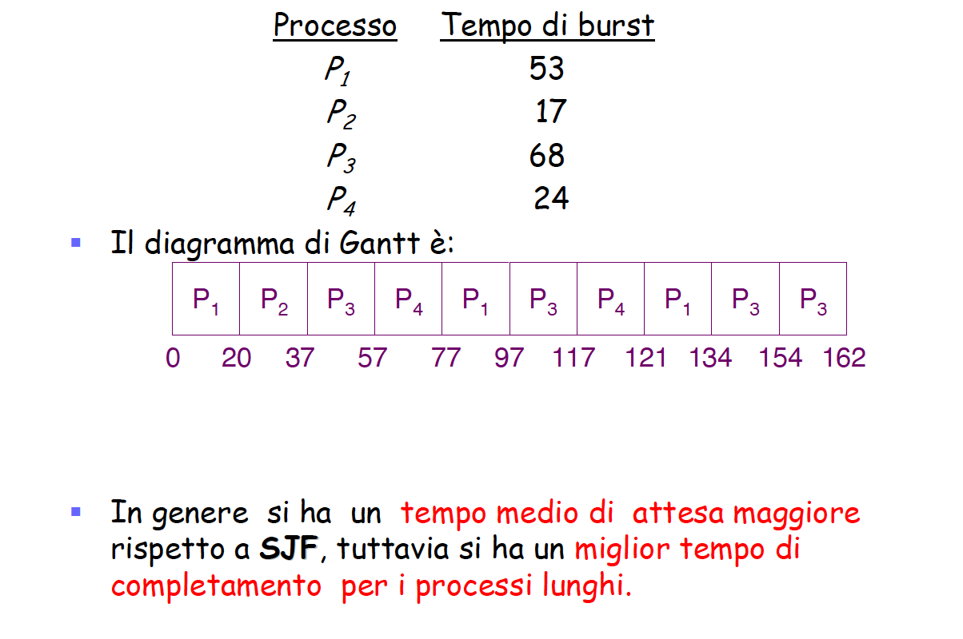
Round Robin esempio
Time slice 20 ms

Slide 37
Round Robin considerazioni
Il dispositivo che rende possibile la sospensione di un processo ancora in esecuzione allo scadere del time slice, è il Real-time clock (RTC).
Esso non è altro che un chip impiantato sulla scheda madre contenente un cristallo di quarzo che viene fatto oscillare in modo estremamente stabile con segnali elettrici
tali oscillazioni scandiscono il tempo generando periodicamente delle interruzioni da inviare al sistema operativo.
Importante dimensionare il time slice:
quando è piccolo abbiamo tempi di risposta ridotti ma è necessario effettuare frequentemente il cambio di contesto tra i processi, con notevole spreco di tempo e quindi di risorse (overhead);
quando è grande i tempi di risposta possono essere elevati e l’algoritmo degenera in quello di FCFS
RR rischia di dare meno importanza a processi importanti

Slide 38
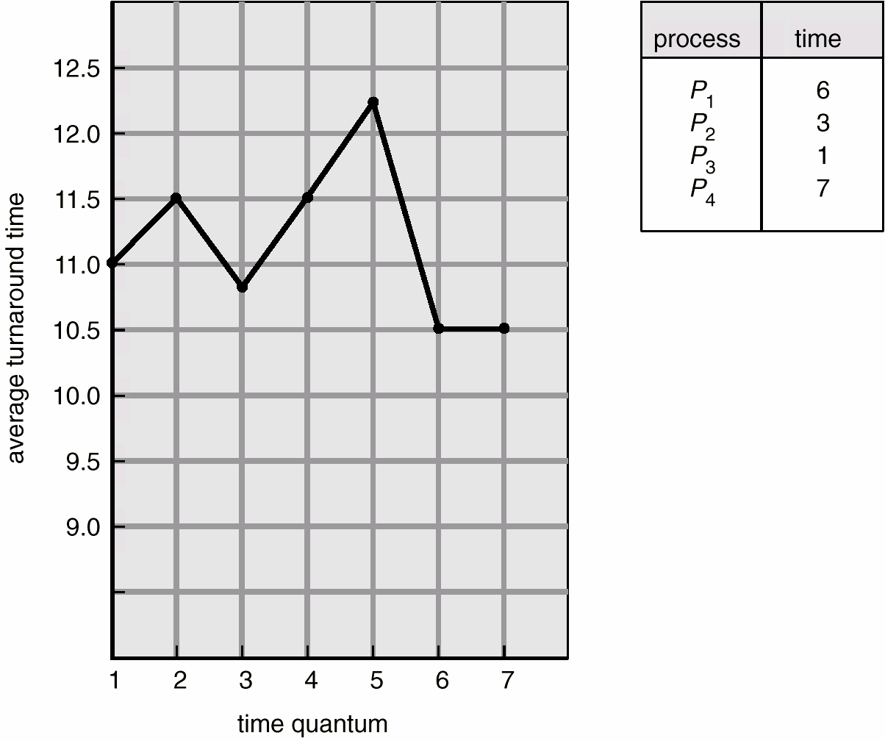
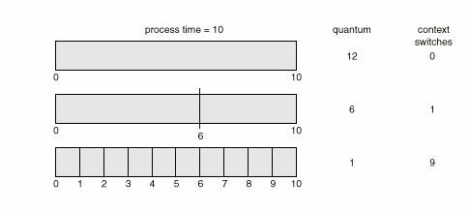
Round Robin – considerazioni time slice
Regola empirica: 80% dei CPU burst dovrebbe essere minore del quanto
Quanto troppo piccolo, il Sistema impiega più tempo nei context switch

Slide 39
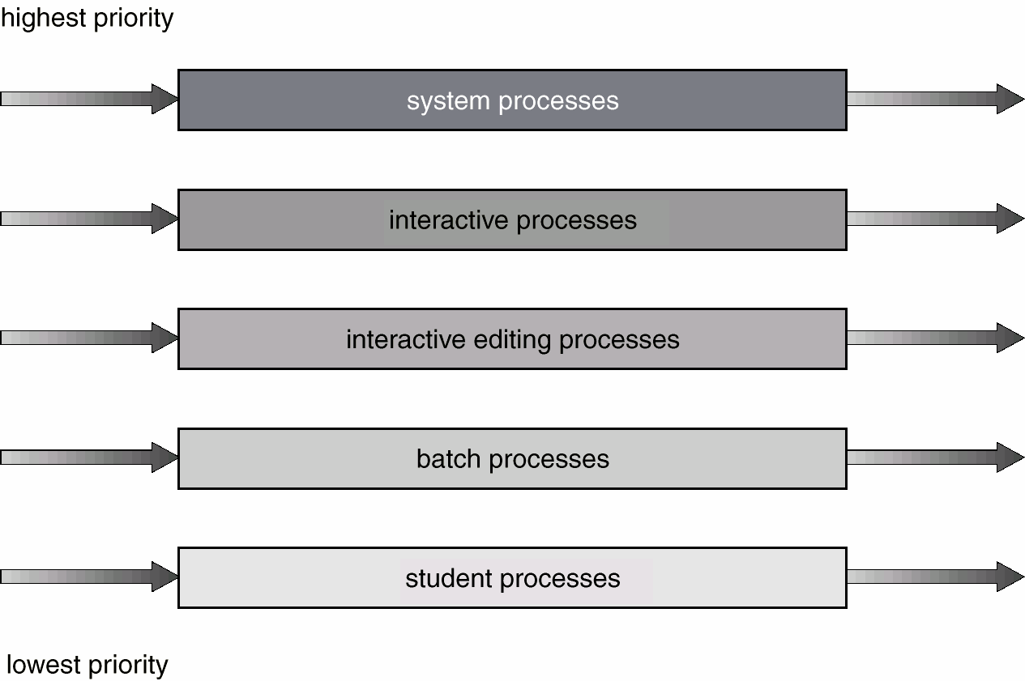
MLQS – Multiple Level Queue Scheduling con code multiple
La ready queue è divisa in code separate:
Processi foreground (interattivi)
Processi background (batch)
Ogni coda ha il suo algoritmo di scheduling
Foreground RR
Background FCFS
+ algoritmo di scheduling tra le code
Preemptive e priorità fissa
Ogni coda ha un burst CPU
Notes:
MLQS processi assegnati in modo permanente ad una coda

Slide 40
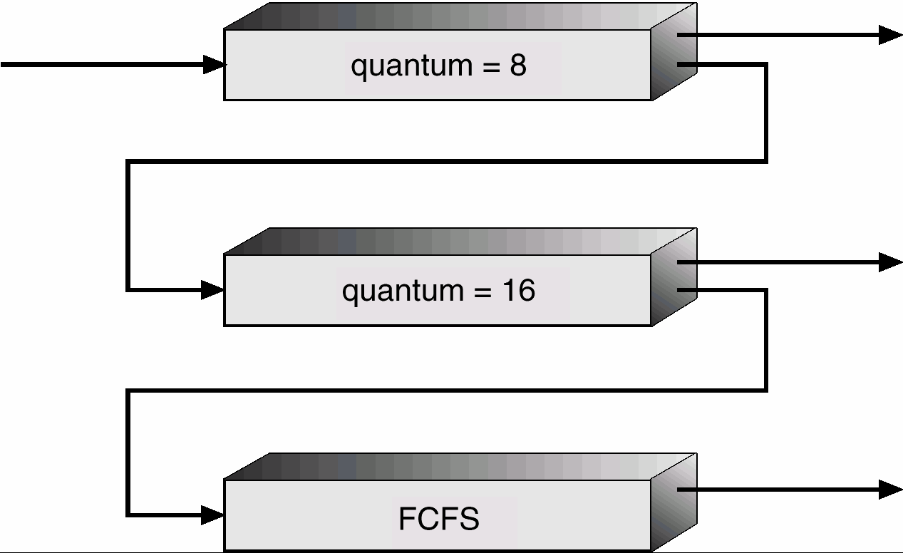
MLFQS con retroazione
Un processo può spostarsi tra le varie code
Numero di code
Algoritmi di scheduling per ciascuna coda
Metodo per spostare processo a coda con priorità maggiore
Metodo per spostare processo a coda con priorità minore
Metodo per determinare la coda iniziale di un processo
Notes:
Se si comporta bene un processo viene promosso, viceveersa declassato
O meccanismo di aging per chi apsetta troppo e lo si sposta in coda
L'algoritmo Multi-Level Feedback Queue (MLFQ) è ampiamente utilizzato nei sistemi operativi a causa delle sue proprietà che permettono di gestire efficacemente diversi tipi di carichi di lavoro e di adattarsi dinamicamente al comportamento dei processi. Ecco alcune ragioni chiave per cui i sistemi operativi utilizzano l'algoritmo MLFQ:
### 1. Equità e Priorità:
- **Priorità Dinamica:** MLFQ adatta dinamicamente le priorità dei processi basandosi sul loro comportamento e stime di burst di CPU, garantendo che i processi che richiedono meno tempo CPU siano serviti per primi.
- **Equità:** Anche se dà priorità ai processi che utilizzano meno CPU, assicura che i processi più lunghi o quelli in background non siano affamati e ricevano una quota di tempo CPU.
### 2. Adattabilità:
- **Adattabilità ai Comportamenti dei Processi:** MLFQ è in grado di adattarsi ai cambiamenti nel comportamento dei processi durante la loro esecuzione, assicurando che ogni processo riceva un livello di servizio proporzionale alla sua urgenza e necessità.
- **Gestione di Diversi Tipi di Processi:** È capace di gestire efficacemente sia processi orientati alla CPU che processi orientati all'I/O, assegnando loro dinamicamente a diverse code con diversi quanti di tempo.
### 3. Efficienza e Riduzione dell'Attesa:
- **Riduzione del Tempo di Attesa:** I processi che richiedono brevi burst di CPU (come quelli orientati all'I/O) sono spesso spostati a code con alta priorità, riducendo il loro tempo di attesa e migliorando il tempo di risposta.
- **Utilizzo Efficace della CPU:** MLFQ cerca di mantenere l'utilizzo della CPU il più alto possibile, assicurando che la CPU non sia inattiva quando ci sono processi da eseguire.
### 4. Prevenzione della Starvation:
- **Prevenzione dell'Affamamento:** MLFQ implementa meccanismi per prevenire la starvation dei processi a bassa priorità, assicurando che ogni processo ottenga una possibilità di esecuzione.
### 5. Semplicità e Flessibilità:
- **Facilità di Implementazione:** Nonostante la sua efficacia, MLFQ può essere implementato in modo relativamente semplice e diretto nei sistemi operativi.
- **Flessibilità:** Può essere facilmente modificato o esteso per gestire requisiti specifici del sistema operativo o delle applicazioni.
### 6. Miglioramento delle Prestazioni Generali:
- **Migliora le Prestazioni:** MLFQ tende a migliorare le prestazioni generali del sistema, offrendo un buon compromesso tra l'ottimizzazione del throughput e la minimizzazione del tempo di risposta.
In sintesi, MLFQ offre un equilibrio tra l'ottimizzazione delle prestazioni, la gestione equa delle risorse, e l'adattabilità ai cambiamenti nel comportamento dei processi, rendendolo una scelta attraente per l'uso nei sistemi operativi.

Slide 41
MLFQ con retroazione
La definizione di uno scheduler a code multiple con retroazione (o feedback) costituisce il più generale criterio di scheduling della CPU che nella fase di progettazione si può adeguare a un sistema specifico
E’ il più generale ma è anche il più complesso

Slide 42
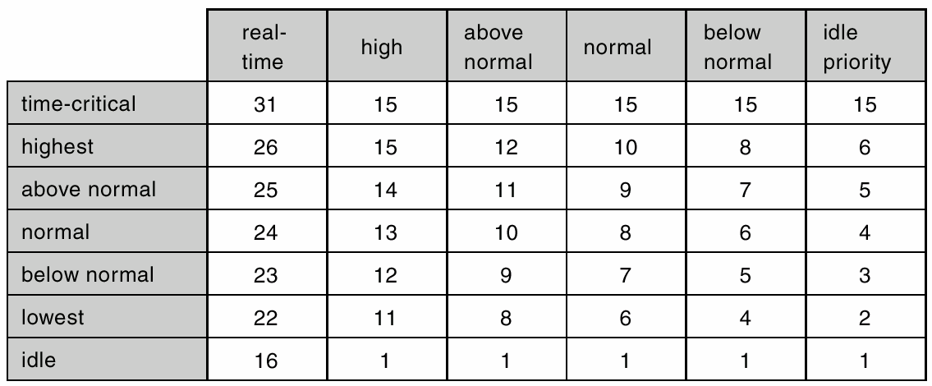
Esempio priorità Windows
Una ready-queue per ogni classe di processi
Importanza differente
Alta (sistema o finestre foreground)
Bassa (finestre ridotto o I background)
Priorità variabile
Aumenta se in attesa di eventi
Diminuisce se finisce timeslice

Slide 43
Esempio priorità Mac
Preemptive Multitasking & Time-Sharing
Interrompe i processi per gestire quelli con priorità più alta.
Suddivide il tempo CPU in “quantum” e assegna turni ai processi.
Favorisce i processi interattivi rispetto a quelli in background.
Scheduler basato su priorità
Classifica i processi in base a priorità dinamiche.
Processi real-time: Priorità più alta per compiti critici.
Processi utente: Variano in priorità, con maggiore attenzione a quelli interattivi.
Real-Time Scheduling
Garantisce che processi cruciali ricevano risorse CPU in tempo.
Uso di nice
Modifica la priorità dei processi (da -20 a +20).
renice per cambiare la priorità di processi già in esecuzione.
Notes:
# TPSI 3 - Processi
L'**algoritmo di scheduling** nei sistemi operativi come **macOS** gestisce l'assegnazione della CPU ai processi attivi, determinando quali processi vengono eseguiti e per quanto tempo. macOS si basa su un kernel derivato da **Mach** e **BSD**, che utilizza una combinazione di tecniche di **time-sharing** e **real-time scheduling** per gestire efficacemente le risorse del sistema.
### Algoritmo di scheduling di macOS
#### 1. **Preemptive Multitasking e Time-Sharing**
macOS adotta il **preemptive multitasking**, che consente al sistema di interrompere l'esecuzione di un processo per passare a un altro processo con priorità superiore. Questo assicura che i processi interattivi ricevano maggiore attenzione rispetto a quelli in background.
Nel **time-sharing**, il tempo della CPU è suddiviso in piccoli intervalli, o **quantum**, e ogni processo attivo ottiene un "turno" per essere eseguito. Il kernel di macOS gestisce un sistema di **priorità dinamiche**, dove i processi vengono eseguiti in base alla loro priorità corrente.
- **Interattività**: I processi interattivi (come le applicazioni che rispondono ai comandi dell'utente) tendono a ricevere priorità più alte.
- **Utilizzo della CPU**: Se un processo consuma molta CPU, la sua priorità può essere temporaneamente abbassata.
- **I/O-bound vs CPU-bound**: I processi che attendono input/output (I/O-bound) possono vedere aumentata la loro priorità quando i dati diventano disponibili.
#### 2. **Scheduler basato su priorità**
macOS utilizza uno **scheduler a priorità**, dove ogni processo ha una priorità numerica che influisce sull'ordine di esecuzione. Le priorità sono divise in varie classi:
- **Processi in tempo reale**: Processi critici per il sistema (come quelli per il rendering video o audio) ricevono le priorità più alte.
- **Processi utente**: Hanno priorità più basse rispetto ai processi real-time, ma possono variare in base all'interattività.
Il sistema è progettato per gestire efficientemente i processi interattivi (ad esempio, muovere una finestra o digitare su una tastiera) rispetto a quelli che possono attendere (come i download in background).
#### 3. **Real-Time Scheduling**
Per i processi che necessitano di un'esecuzione tempestiva (come le applicazioni di audio o video che devono rispettare rigide scadenze), macOS supporta un **real-time scheduler**. I processi real-time ricevono la CPU prima di qualsiasi altro tipo di processo, garantendo che operazioni critiche vengano eseguite in tempo.
### Uso del comando `nice` su macOS
`nice` è un comando utilizzato per modificare la **priorità di scheduling** di un processo. In macOS (così come in altri sistemi Unix-like), il valore **nice** rappresenta un suggerimento al sistema operativo su quanto "gentile" (ovvero quanto meno prioritario) dovrebbe essere il processo rispetto agli altri.
Il valore di **nice** può andare da **-20** a **+20**:
- Un valore di **-20** rappresenta la **massima priorità** per il processo.
- Un valore di **+20** indica la **priorità minima** (il processo è meno competitivo per ottenere tempo CPU).
#### Avvio di un processo con un valore di nice:
Puoi lanciare un nuovo processo con un determinato valore di nice utilizzando il comando `nice`:
```bash
nice -n 10 comando
```
In questo esempio, il valore **+10** rende il processo meno prioritario rispetto ai processi con un valore di nice inferiore.
#### Modifica della priorità di un processo esistente:
Per cambiare la priorità di un processo già in esecuzione, si utilizza il comando `renice`. Puoi aumentare o diminuire il valore di nice di un processo identificato dal suo **PID** (Process ID):
```bash
sudo renice -n -5 -p 1234
```
In questo esempio, il processo con PID `1234` avrà un valore di nice di **-5**, aumentando la sua priorità rispetto agli altri processi.
#### Esempi di utilizzo pratico di `nice` e `renice`:
- Se stai eseguendo un lavoro di lunga durata che non necessita di priorità elevata, come la compressione di file video, puoi ridurre la sua priorità per evitare che interferisca con altre attività:
```bash
nice -n 15 tar -czf backup.tar.gz /home/user/data
```
- Per un processo interattivo che ha bisogno di completarsi rapidamente, come un'operazione critica del sistema, puoi aumentare la sua priorità usando `renice`:
```bash
sudo renice -n -10 -p 5678
```
### Conclusione
L'algoritmo di scheduling in macOS è un sistema avanzato che combina tecniche di **time-sharing** con uno scheduling a **priorità dinamica**, ottimizzato per gestire processi interattivi e real-time. Il valore **nice** consente agli utenti di influenzare la priorità di un processo, aiutando a bilanciare l'utilizzo delle risorse del sistema in modo efficiente.

Slide 44
Sudo htop e nice
nice è un comando utilizzato per modificare la priorità di scheduling di un processo. In macOS (così come in altri sistemi Unix-like), il valore nice rappresenta un suggerimento al sistema operativo su quanto “gentile” (ovvero quanto meno prioritario) dovrebbe essere il processo rispetto agli altri.
Il valore di nice può andare da -20 a +20:
Un valore di -20 rappresenta la massima priorità per il processo.
Un valore di +20 indica la priorità minima (il processo è meno competitivo per ottenere tempo CPU).

Slide 45
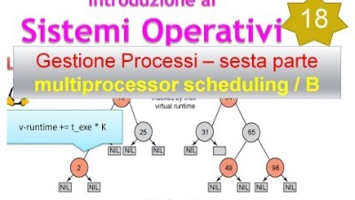
Approfondimento Windows e Linux

Slide 46
Conclusioni
Molti altri algoritmi di scheduling
Per esempio, sistemi real-time hanno algoritmi di scheduling differenti dai sistemi interrativi / time-sharing
Ogni sistema operativo implementa una sua versione particolare degli algoritmi di scheduling
Scheduling multiprocessore
Ancora più complesso, no soluzione ottima

Slide 47
Sincronizzazione tra processi
I processi possono essere indipendenti o dover co-operare/competere/comunicare tra di loro
Vedremo quali sono I metodi per
Comunicare tra processi
Variabili comuni / memoria condivisa
Scambio di messaggi
segnali
Sincronizzare I processi per co-operazione (uno produce, l’altro consuma)
Sincronizzare I processi perché competono per una risorsa

